Slide 1
Svetelné zdroje. Optické prostredie

Slide 2
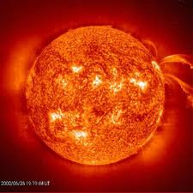
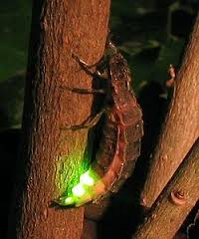
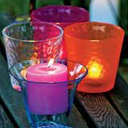
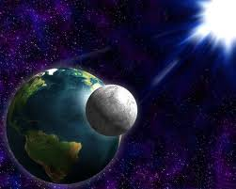
Svetelné zdroje – sú telesá, ktoré vydávajú svetlo.
(Slnko, sviečka, žiarovka, svätojánska muška)
Iné predmety, ktoré vidíme sú osvetlené telesá.
(veci okolo nás, Mesiac, planéty)

Slide 3
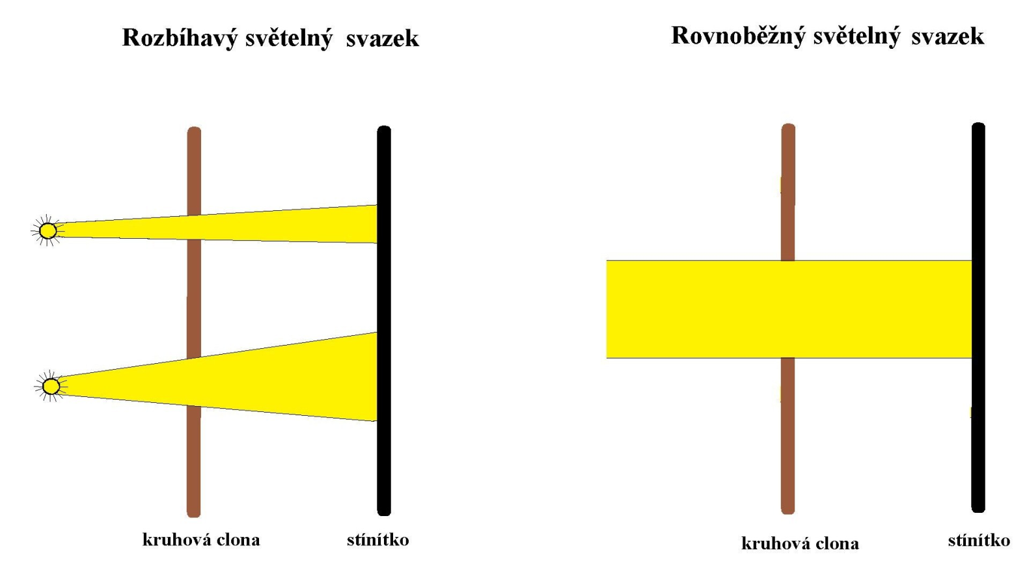
Zdroje :
bodový svetelný zdroj – sviečka, žiarovka
plošný svetelný zdroj – slnko (učebnica str. 15)

Slide 4
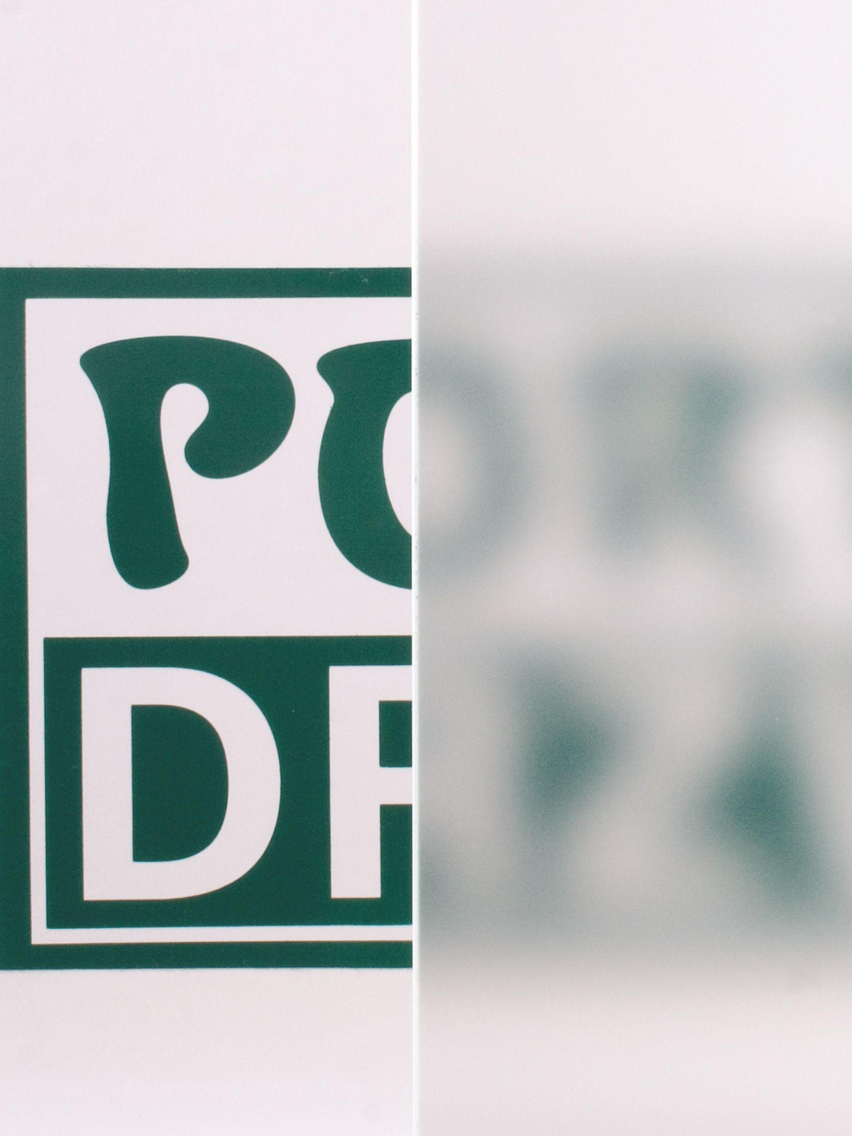
Optické prostredie - prostredie v ktorom sa svetlo šíri:
1. rozdelenie:
Priehľadné – svetlo prechádza bez podstatného oslabenia (vzduch, sklo)
Priesvitné – svetlo preniká, no nevidíme predmety zreteľne (matné sklo)
2. rozdelenie:
Číre – prepúšťa svetlo všetkých farieb
(čisté sklo, vzduch)
Farebné – prepúšťa svetlo iba takej farby, aké je
ono samo (farebné sklíčko)

Slide 5
Úlohy:
Vypíš, ktoré z nasledujúcich telies sú svetelné zdroje: zrkadlo, Slnko, zlato, čierne uhlie, sviečka, lampión, Mesiac, žiarovka, obrazovka.
Vieš, ktoré predmety môžeme vidieť?
Môže sa svetlo šíriť aj vo vákuu? Ak si myslíš, že áno, uveď príklad.
Vysvetli rozdiel medzi priehľadným čírym a priehľadným farebným optickým prostredím.
Kvapni do čistej vody mlieko alebo tuš. Opíš, čo si pozoroval.
Uváž a vysvetli, aký význam má svetlo pre život človeka.

